Slide 1
LECTURE 3. DIATONIC AND CHROMATIC SEMI-FULL TONES
ДИАТОНИК БА ХРОМАТИК ХАГАС БҮТЭН ТОН
Хагас бүтэн тон /Semi-full tones/
Үүсмэл өрөг, альтерац болон альтерацлагдсан өрөг, түүнийг нэрлэх /Derivative and alternative scale, their naming's/
Диатоник ба хроматик хагас, бүтэн тон /Diatonic and chromatic semi-full tones/
Багш: Э.Зулцэцэг Ph.D

Slide 2
ДЭД СЭДЭВ
Хагас бүтэн тон /Semi-full tones/
Үүсмэл өрөг, альтерац болон альтерацлагдсан өрөг, түүнийг нэрлэх /Derivative and alternative scale, their naming's/
Диатоник ба хроматик хагас, бүтэн тон /Diatonic and chromatic semi-full tones/

Slide 3
1.ХАГАС БҮТЭН ТОН /SEMI-FULL TONES/
Хагас тон - өргүүдийн хоорондох зай бөгөөд хамгийн бага зай, төгөлдөр хуурын цагаан даралтуудын дундах хар даралт, зарим 2 цагаан.
Бүтэн тон - 2 өргийн хоорондох зай бөгөөд 2 хагас тоны зайтай байна.
Хөгжмийн онолыг сурах хялбарчилсан хичээлүүд, Ц.Жамъян, Цээл эрдэнэ, Улаанбаатар 2007, Х.6

Slide 4
Хөгжмийн тогтолцооны эгшгүүдийн үнэмлэхүй өндөрийн харьцааг хөг гэдэг. Орчин цагийн хөгжмийн хөг секундэд 440 удаа хэлбэлздэг нэгдүгээр октавын ля эгшгээс үндэслэнэ. Нийтээр хүлээн зөвшөөрсөн хөгжмийн тогтолцоонд октав бүр хагас шат хэмээх яг тэнцүүхэн 12 хуваагдана.

Slide 5
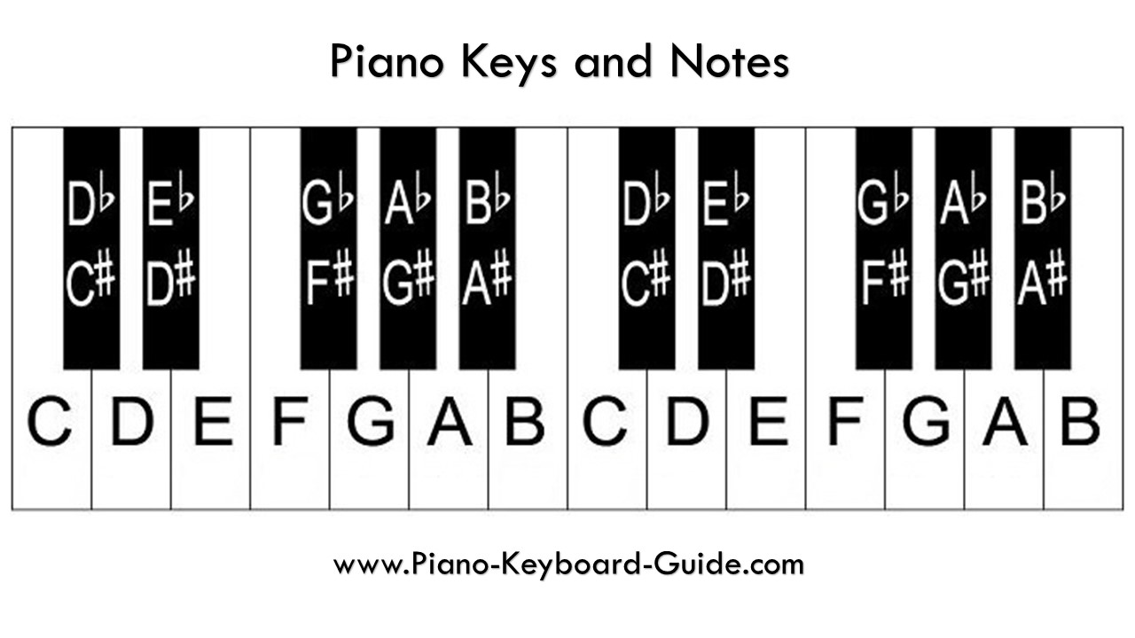
Хөгжмийн ийм хөгийг жигдэлсэн хөг гэдэг. Хагас шат нь хөгжмийн тогтолцооны эгшгүүдийн хоорондохи хамгийн бага зай юм. Хоёр хагас шатны нийлбэр нэг бүтэн шат болно гэсэн үг.
https://www.forsaleshops.ml/products.aspx?cname=different+keys+on+piano&cid=45

Slide 6
Эгшгийн эгнээний үндсэн өргүүдийн хүрээнд хоёр хагас шат, таван бүтэн шат байдаг ба доор үзүүлсэнээр байршина:
До ре ми фа соль ля си до
1ш 1ш 0,5ш 1ш 1ш 1ш 0,5ш
Хөгжмийн анхан шатны онол-суурь ухаан, Д.Жанчив, Бемби сан, Улаанбаатар 2007, Х.14

Slide 7
Нэгэнт октавыг 12 тэнцүү (хагас шатаар) хуваадаг болохоор үндсэн өргүүдийн хоорондохи бүтэн шат бүрийг хагас шатаар хувааж болно гэсэн үг. Тэдгээрийг хагас шатаар хуваадаг эгшгүүдийг төгөлдөр хуурын хар даруулуудаас сонсож болно. Ийнхүү октав бүр өөр хоорондоо яг тэнцүү 12 эгшгээс бүрдэх бөлгөө.

Slide 8
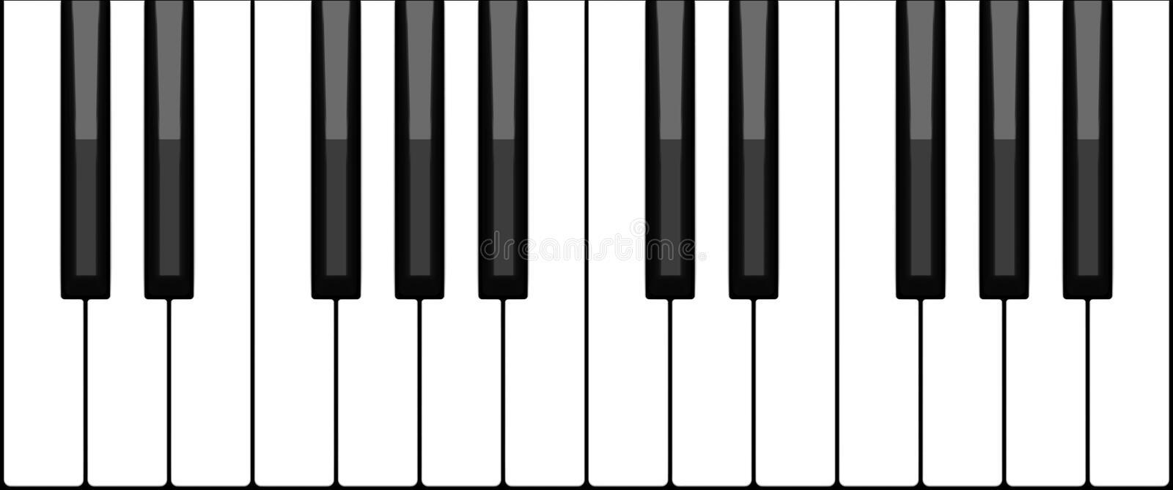
https://www.dreamstime.com/stock-photo-piano-keyboard-image343050

Slide 9
2.ҮҮСМЭЛ ӨРӨГ АЛЬТРЕЦ БОЛОН АЛЬТРЕЦЛАГДСАН ӨРӨГ, ТҮҮНИЙГ НЭРЛЭХ /DERIVATIVE AND ALTERNATIVE SCALE, THEIR NAMINGS/

Slide 10
Үүсмэл өрөг альтрец болон альтрецлагдсан өрөг Үүнээс үзээд эгшгийн эгнээний үндсэн өрөг бүрийг дээшлүүлж ч болно, доошлуулж ч болно. Ийнхүү дээшлүүлсэн юмуу доошлуулсан шинэ өргийг үүсмэл өрөг гэх бөгөөд чухам аль өргийг өөрчилсөнөөр тухайн өргийн нэр оноогдоно.

Slide 11
Үндсэн өргийг хагас шат дээшлүүлэхийг (дан дээшлүүлэг) диез гэж нэрлэн - зураглалаар тэмдэглэнэ.

Slide 12
Харин бүтэн шат дээшлүүлэхийг (давхар дээшлүүлэг) дубль-диез гэж нэрлэн x- зураглалаар тэмдэглэнэ.

Slide 13
Үндсэн өргийг хагас шат доошлуулахыг (дан доошлуулга) бемоль гэж нэрлэн - зураглалаар тэмдэглэнэ.

Slide 14
Харин бүтэн шат доошлуулахыг (давхар доошлуулга) дубль-бемоль гэж нэрлэн - зураглалаар тэмдэглэнэ.

Slide 15
Энгармонизм
Октавын бүх хагас шат ижил тэнцүү болохоор аливаа үүсмэл өрөг нь бүтэн шатны зайнд зэрэгцэн орших хоёр үндсэн өргийн нэгнийх нь дан дээшлүүлэг, нөгөөгийх нь дан доошлуулга болно гэсэн үг. Төгөлдөр хуурын хар даруул бүрийн өмнө нь ч, хойно нь ч цагаан даруул байгаа.

Slide 16
Тэгэхээр хар даруул бүр доорхи цагаан даруулын дан дээшлүүлэг, дээрх цагаан даруулын дан доошлуулга болох ба нэр нь өөр ч дуурьсал нь яг ижил юм. Жишээ нь до, ре хоёрын дунд байрлах хар даруул до-гийн дан дээшлүүлэг, буюу до диез, ре-гийн дан доошлуулга буюу ре бемоль нэр нь өөр болохоор бичлэг нь мэдээж өөр байж таарна.

Slide 17
Ингэж өөрөөр нэрлэгдэж, өөрөөр бичигдэх атлаа ижил дуурьсахыг эгшгийн ижилсэл буюу энгармон (enharmonios гэсэн герег үгээс гаралтай, таарах, тохирох, давхцах гэсэн утгатай) гэдэг нь: до-диез=ре бемоль, ре диез=ми бемоль, си=до бемоль, фа=ми диез, соль диез=ля бемоль г.м.

Slide 18
https://www.forsaleshops.ml/products.aspx?cname=different+keys+on+piano&cid=45

Slide 19
Үүсмэл өргүүдийг нэрлэх
Эгшгийг үсгээр тэмдэглэдгийн адил дээшилсэн ба давхар дээшилсэн, доошилсон ба давхар доошилсон эгшгийн латин хэлний дан ба давхар үеэр дуудаж нэрлэдэг. Тэгэхдээ:
диезийг -is;
дубль диезийг -isis;
бемолийг -es (эс),
дубль бемолийг –eses гэдэг.

Slide 20
Фа диез=fis; до бемоль=ces; си диез=his; фа бемоль=fes г.м. Харин эртний эгшгийн эгнээнд үндсэн эгшигт тооцогдож байсан си бемолийг B ( ) - гээр тэмдэглэнэ.
Нэгэнт дээшлүүлсэн юм уу доошлуулсан өргийг хүчингүй болгож үндсэн өргийг сэргээхийг бекарь (францаар B carre) гэж нэрлэн ( ) - зурлагаар тэмдэглэнэ.

Slide 21
3.ДИАТОНИК БА ХРОМАТИК ХАГАС, БҮТЭН ТОН /DIATONIC AND CHROMATIC SEMI-FULL TONES/
Диатоник хагас тон- хоёр өөр нотны хоорондох хагас тоныг хэлнэ (до-ре бемоль)
Хроматик хагас тон- хоёр ижил нотны хоорондох хагас тоныг хэлнэ (до-до диез)
Хөгжмийн онолыг сурах хялбарчилсан хичээлүүд, Ц.Жамъян, Цээл эрдэнэ, Улаанбаатар 2007, Х.6

Slide 22
Дээр хэлсэнээр эгшгийн эрэмбийн үндсэн 7 өрөгт 2 хагас шат байсан билээ. (ми-фа, си-до) Эдгээр хагас шатаас гадна өөр өөр диатоник хагас шат байна. Энэ нь үндсэн өрөг ба түүний зэргэлдээх үүсмэл өргийн хооронд бий болно
Хөгжмийн онол, В.Вахромеев, Бемби сан, Улаанбаатар 2012,Х.9

Slide 23
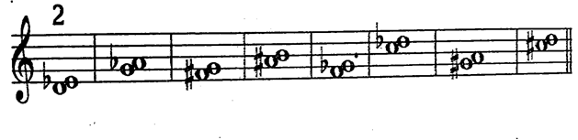
Диатоник хагас шат
Хөгжмийн онол, В.Вахромеев, Бемби сан, Улаанбаатар 2012,Х.9

Slide 24
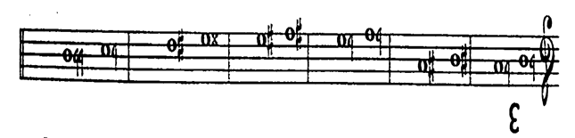
Эсвэл зэргэлдээ хоёр үүсмэл өргийн хооронд гарч ирнэ.
Диатоник хагас шат
Хөгжмийн онол, В.Вахромеев, Бемби сан, Улаанбаатар 2012,Х.10

Slide 25
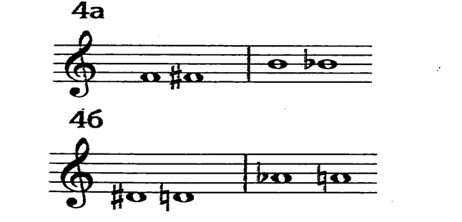
ХРОМАТИК ХАГАС ШАТ НЬ:
А. Үндсэн өрөг ба тухайн үндсэн өргөө дээшлүүлэн эсвэл доошлуулсан өргийн хооронд үүснэ:
Мөн тэнд

Slide 26
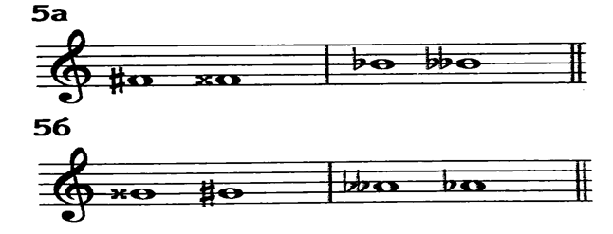
Б. Үндсэн өргийг хагас шат дээшлүүлсэн үүсмэл өрөг ба тухайн үндсэн өргийг бүтэн шат дээшлүүлсэн үүсмэл өргийн хооронд гарч ирнэ. Эсвэл эсрэгээр нь доошлуулсан өргүүдийн хооронд гарч ирнэ:
Мөн тэнд

Slide 27
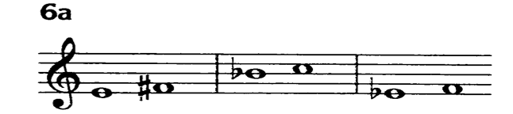
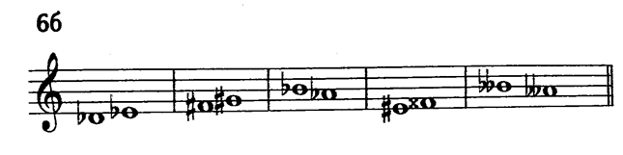
Диатоник бүтэн шат гэдэг нь зэргэлдээ хоёр өргийн хооронд үүсдэг. Үндсэн өргүүд нь 5 бүтэн шатыг үүсгэдэг бол диатоник бүтэн шат нь үндсэн өрөг ба үүсмэл өргийн хооронд, эсвэл 2 үүсмэл өргийн хооронд гарч ирнэ
Хөгжмийн онол, В.Вахромеев, Бемби сан, Улаанбаатар 2012,Х.11

Slide 28
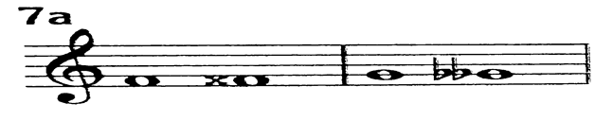
Хроматик бүтэн шат нь:
А. Үндсэн өрөг ба тухайн үндсэн өргөө бүтэн шатаар дээшлүүлсэн, доошлуулсан үүсмэл өргийн хооронд гарч болно.
Мөн тэнд

Slide 29
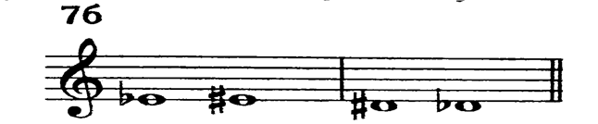
Б. Үндсэн өргийн нэгийг дээшлүүлж, нөгөөг доошлуулах буюу хоёр үүсмэл өргийн дундаас гаргаж болно
Хөгжмийн онол, В.Вахромеев, Бемби сан, Улаанбаатар 2012,Х.11

Slide 30
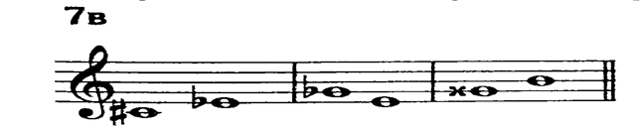
В. Өрөг алгассан 2 өргийн хооронд үүсч болно
Мөн тэнд

Slide 31
ДАВТАХ АСУУЛТ

Slide 32
Хувиргалын тэмдгүүдийг зөв бичих дасгал хийнэ үү?
Үүнд:
Диез, бемоль, дубль диез, дубль бемоль, бекар

Slide 33
Диез=
Бемоль=
Дубль диез= x
Дубль бемоль=
Бекар=

Slide 34
2. Үндсэн эгшиг тус бүрээс дээш ба доош хагас тон байгуулж унш.

Slide 35
До= до диез, до бемоль
Ре=ре диез, ре бемоль
Ми=ми диез, ми бемоль
Фа=фа диез, фа бемоль
Соль=соль диез, соль бемоль
Ля=ля диез, ля бемоль
Си=си диез, си бемоль
https://www.forsaleshops.ml/products.aspx?cname=different+keys+on+piano&cid=45

Slide 36
3. Диатоникийн хагас тон байгуул.
a) Эгшгүүдээс дээш: ре, ля, до диез, соль диез, ми бемоль, фа дубль диез
b) Эгшгүүдээс доош: соль, си, ми, фа диез, до дубль диез, ре бемоль, ля бемоль

Slide 37
Эгшгүүдээс дээш:
Ре=ре диез
Ля=ля диез
до диез=до дубль диез
соль диез=соль дубль диез
ми бемоль=ми бекар
фа дубль диез=соль диез
b) Эгшгүүдээс доош:
Соль=соль бемоль
Си=си бемоль
Ми=ми бемоль
фа диез=фа бекар
до дубль диез=до диез
ре бемоль=ре бекар
ля бемоль=ля бекар

Slide 38
4. Хроматикийн бүтэн тон байгуул.
a) Эгшгүүдээс дээш: соль, до, си бемоль, ля дубль бемоль, ми, ре дубль бемоль, фа, соль бемоль
b) Эгшгүүдээс доош: ми диез, ля, фа диез, ре дубль диез, си, соль дубль диез, ми, до диез

Slide 39
Эгшгүүдээс дээш:
Соль=соль дубль диез
До=до дубль диез
си бемоль=си диез
ля дубль бемоль=ля бекар
Ми=ми дубль диез
ре дубль бемоль=ре бекар
Фа=фа дубль диез
соль бемоль=соль диез
b) Эгшгүүдээс доош:
ми диез=ми бемоль
Ля=ля дубль бемоль
фа диез=фа бемоль
ре дубль диез=ре бекар
Си=си дубль бемоль
соль дубль диез=соль бекар
Ми=ми дубль бемоль
до диез=до бемоль

Slide 40
5) Үндсэн эгшиг бүрээс өгссөн ба уруудсан хэлбэрээр хагас ба бүтэн тон байгуулж үеэр бич.
a) Өгссөн хагас тон
b) Уруудсан хагас тон
c) Өгссөн бүтэн тон
d) Уруудсан бүтэн тон

Slide 41
a) Өгссөн хагас тон
C=cis D=dis E=eis F=fis G=gis A=ais H=his
b) Уруудсан хагас тон
C=ces D=des E=es F=fes G=ges A=as H=hes (B)
c) Өгссөн бүтэн тон
C=cisis D=disis E=eisis F=fisis G=gisis A=aisis H=hisis
d) Уруудсан бүтэн тон
C=ceses D=deses E=eses F=feses G=geses A=ases H=heses

